Slide 1
エディタのカメラの位置について
GC3-14、椎名太陽

Slide 2
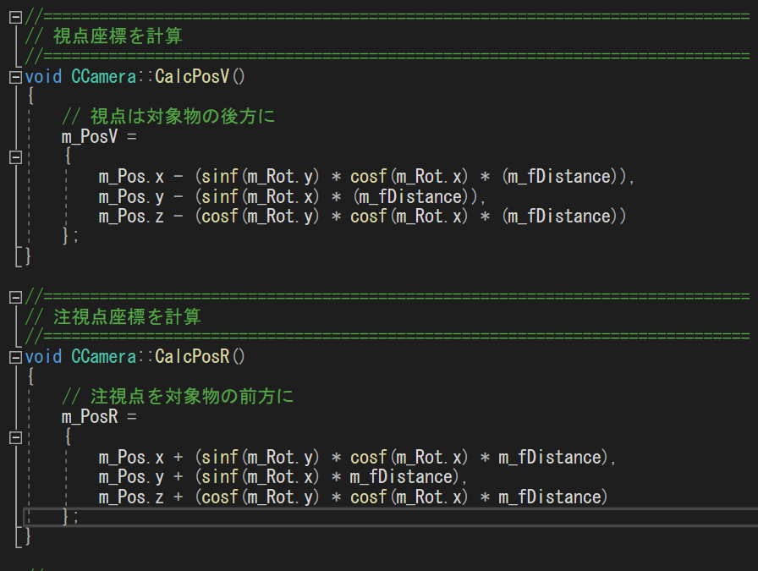
１：設定するデータ
Pos = (0.0f,0.0f,0.0f);
Rot = (0.0f,0.0f,0.0f);
m_fDistance = 400.0f;

Slide 3
２：ゲームのカメラ
決めた位置から向きを参照し、向いている前方向に注視点(PosR)、後ろ方向に視点(PosV)です。

Slide 4
３：計算式の説明
Cosは(Yaw0.0f)の時、１になります。Zがcosなのは前を正としている。
Sinは(Yaw0.0f)の時、０になる。向きが０なら完全に前を向きたいのでXはsinにする。
Ｙはsinなので、Pitchが０の時前を向く（上や下を向かない。)９０°の時１やー１（上や下）を向く。
XやZにcos(Pitch)を掛けているのは、上や下を向くほどXやZの長さを短くする（カメラを球状に操作するため）

Slide 5
４：補足
もしカメラを動かさないなら、向きとか関係なく、 m_fDistance = 400.0f; Pos = (0.0f,0.0f,0.0f); PosR = (0.0f,0.0f,m_fDistance); PosV = (0.0f,00f,-m_fDistance); で良いよ！

